Slide 1
Ljeto
Izradila: Željka Vidović Balić

Slide 2

VRIJEME LJETI:
DANI: SU DUGI A NOĆI KRATKE.

Slide 3

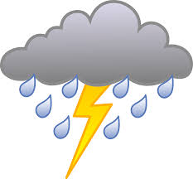
TIJEKOM LJETA VRIJEME JE SUNČANO I TOPLO.
PONEKAD PADNE LJETNI PLJUSAK UZ GRMLJAVINU

Slide 4
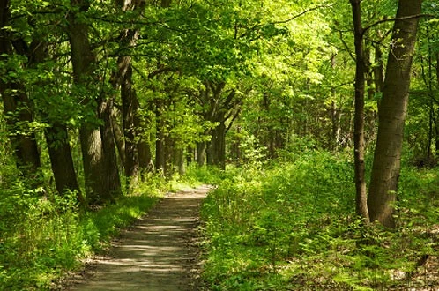
BILJKE:
PRIRODA JE LJETI BUJNA. DRVEĆE IMA ZELENE LISTOVE.
SVE KROŠNJE SU ZELENE.

Slide 5
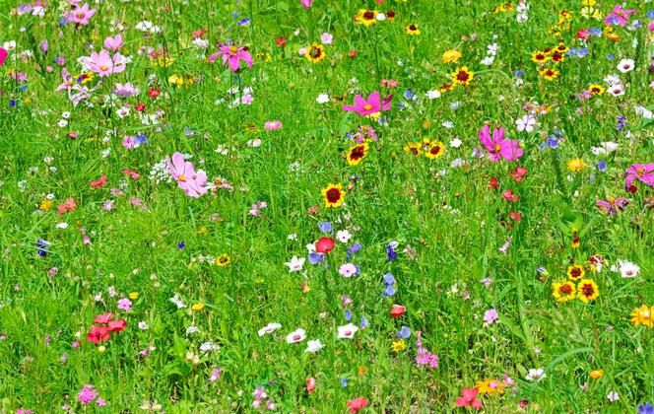
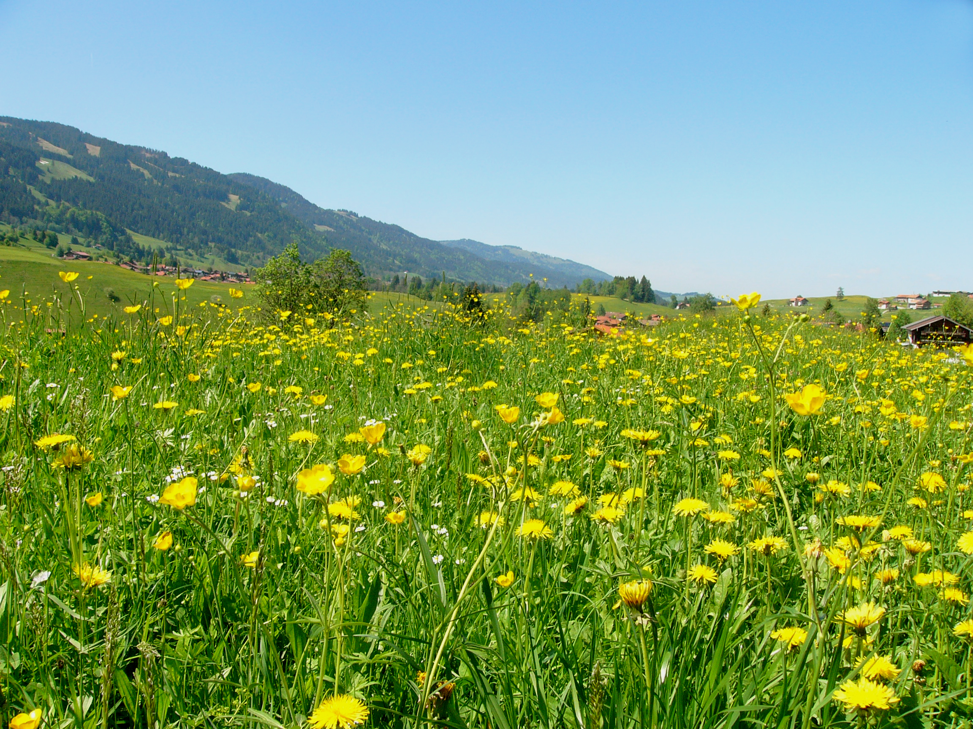
TRAVNJACI SU ZELENI I PUNI CVIJEĆA.

Slide 6
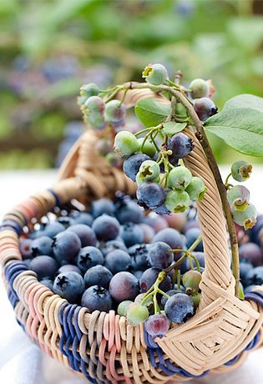
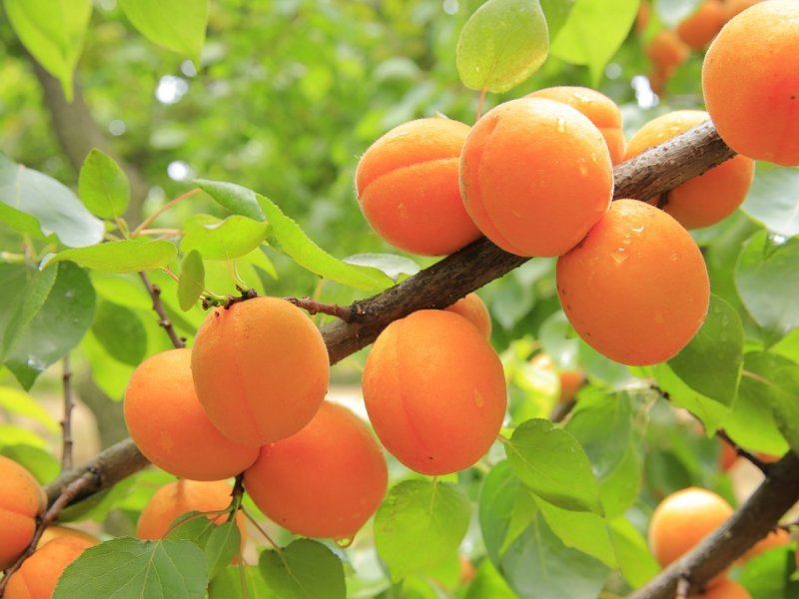
U VOĆNJAKU SAZRIJEVAJU PLODOVI.

Slide 7
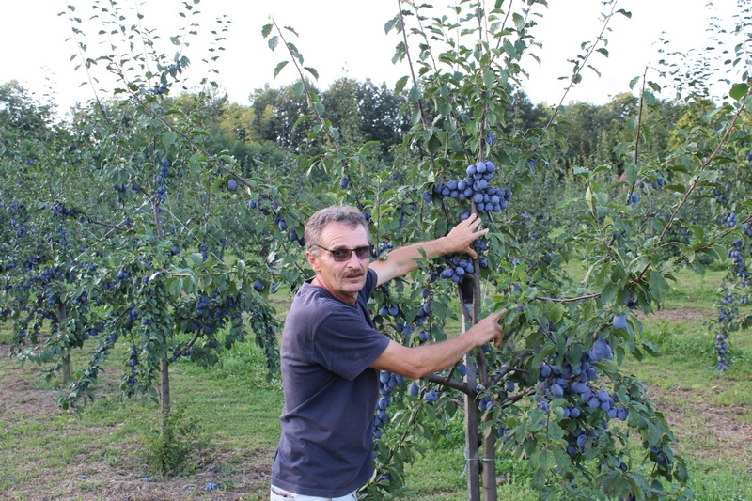

Slide 8
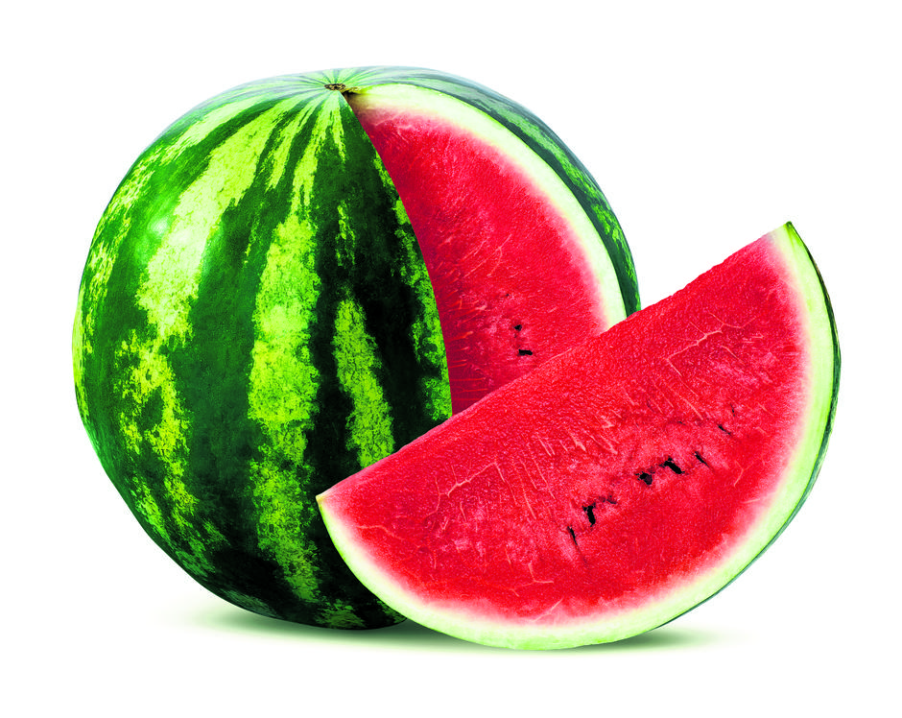
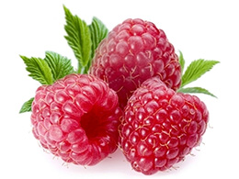
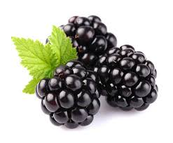
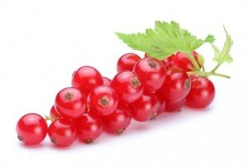
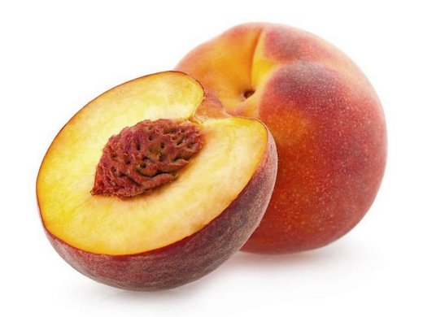
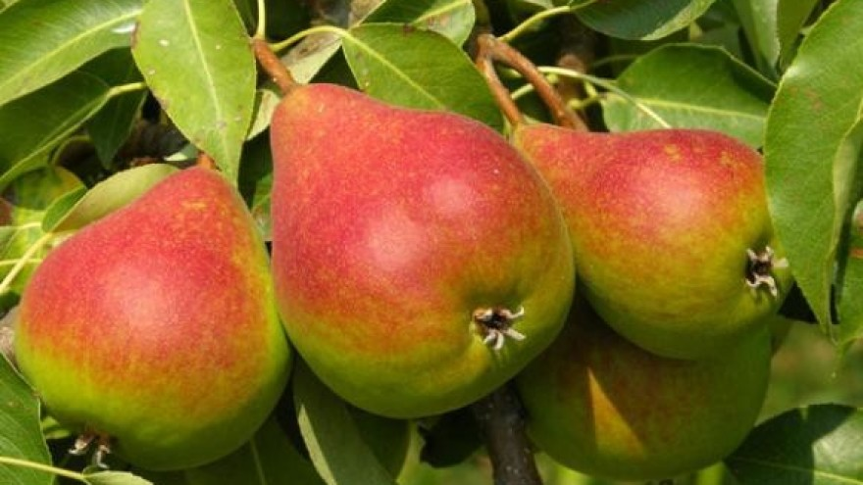

Slide 9
ŽIVOTINJE LJETI:

Slide 10
TIJEKOM LJETA IMA PUNO HRANE ZA ŽIVOTINJE.
ŽIVOTINJE OTHRANJUJU SVOJE MLADE.
ODGOVORI:
KAKO SE ZOVU ŽIVOTINJE NA SLICI I NJIHOVI MLADI?
2. ŠTO JEDU ŽIVOTINJE NA SLICI?

Slide 11
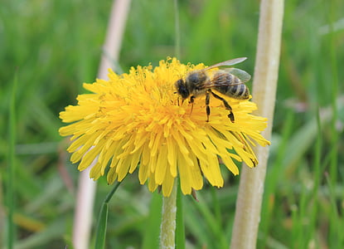
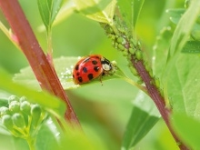
NA TRAVNJACIMA IMA MNOGO KUKACA.

Slide 12
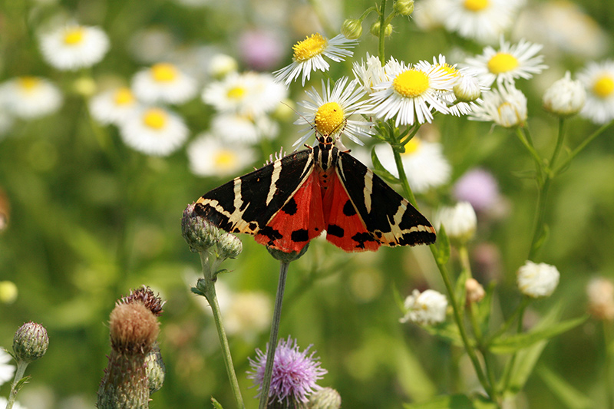

Slide 13
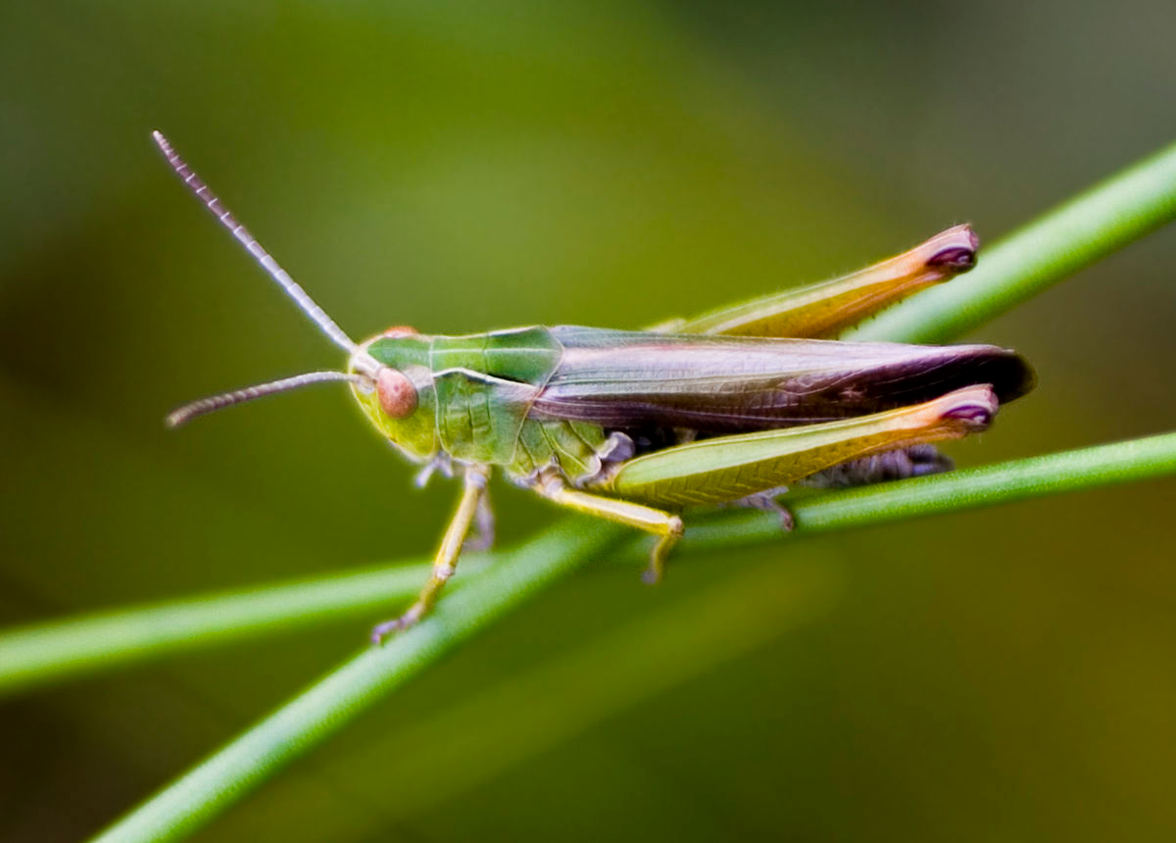

Slide 14
